Slide 1


课题2 化学肥料

Slide 2
学习目标
1. 了解元素对植物生长的重要性及常见化肥的种类和作用。
2.知道几种化肥的鉴别方法。
3. 了解化肥、农药对环境的影响。

Slide 3
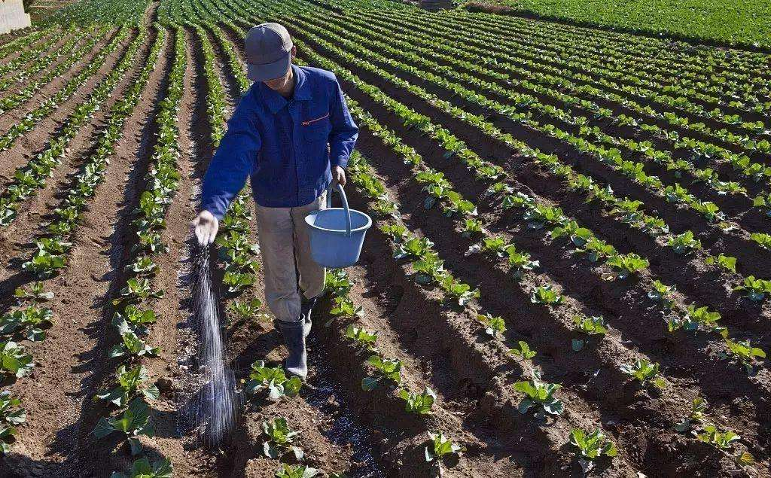

情景引入
庄稼一枝花，
全靠肥当家。
你都认识哪些化学肥料?

Slide 4
植物生长需要养分，土壤所能提供的养分是有限的，因此要靠施肥来补充，施肥是使农业增产的重要手段。人类最初使用的肥料是人畜粪便、植物体等沤制的天然有机肥料。18世纪中期，随着人们对化学元素与植物生长关系的了解，出现了以化学和物理方法制成的含农作物生长所需营养元素的化学肥料（简称化肥）。之后，随着世界人口的增长，人类对农产品需求量增大，增施化肥逐渐成为农作物增产的最有力措施，施用化肥的增产作用占各增产因素总和的30%～60%。
天然有机肥料
肥料
化学肥料

Slide 5
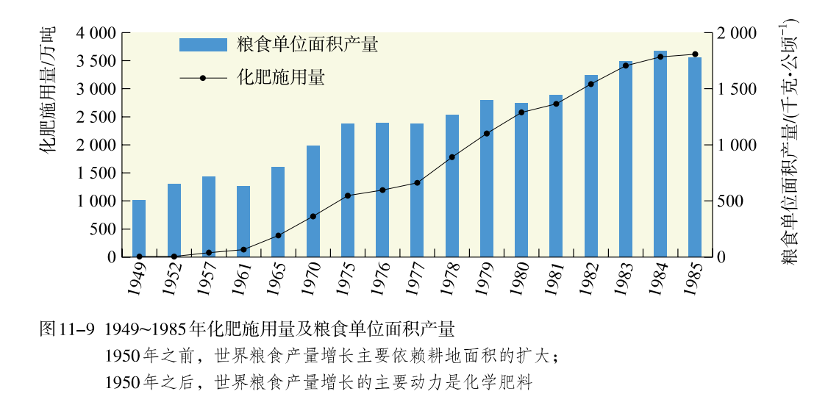
化肥对提高农作物的产量具有重要作用。

Slide 6


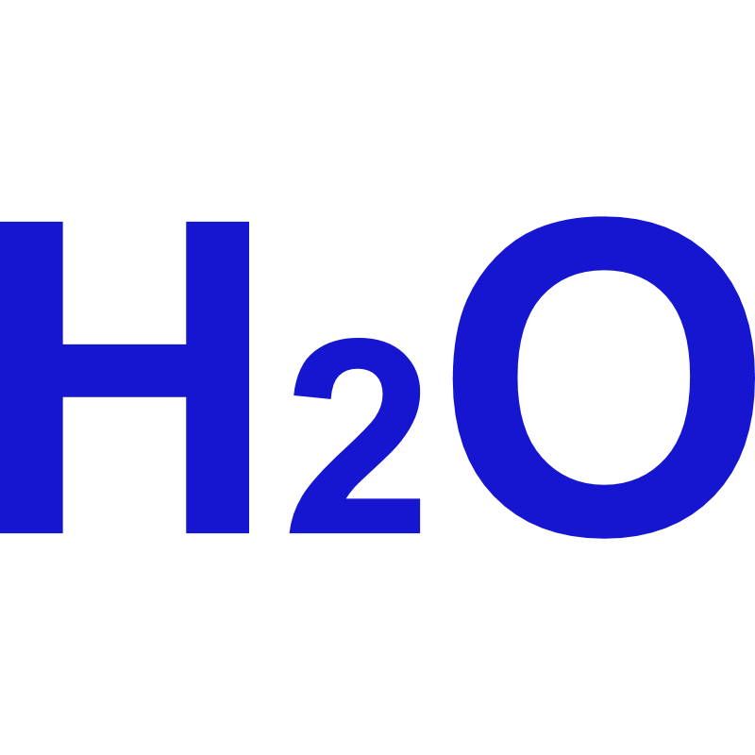

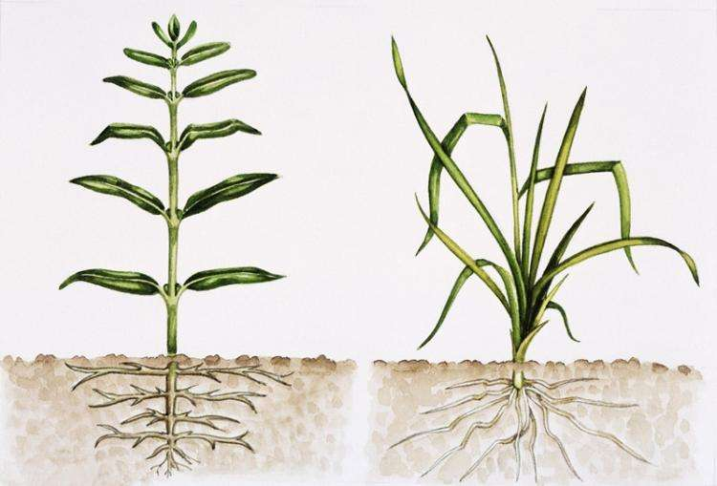
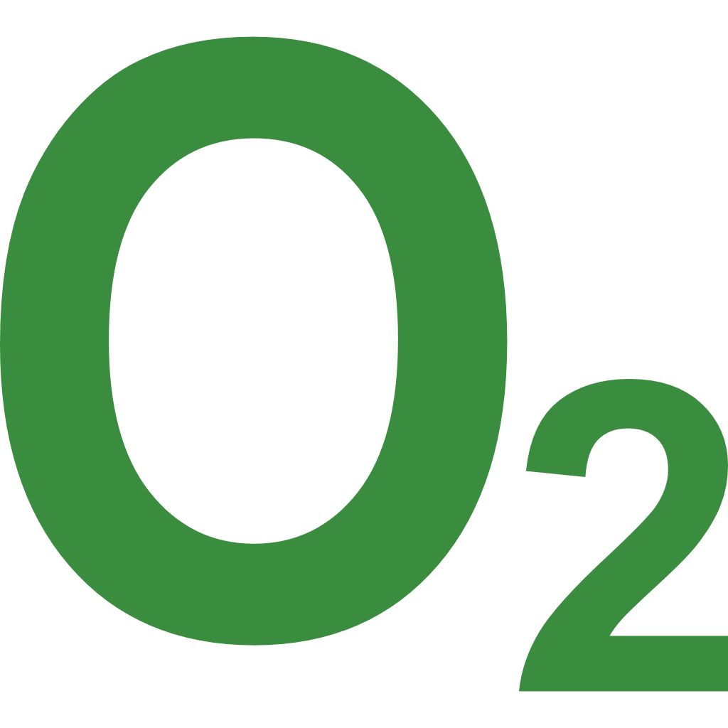
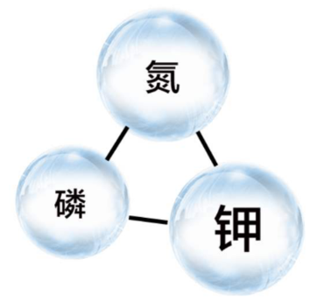
1、化肥的种类
农作物所必需的营养元素有碳、氢、氧、氮、磷、钾、钙、镁等，其中氮、磷、钾需要量较大。
农作物最需要补充的是N、P、K
C、H、O（作物从空气和水中获得）
Ca、Mg（在土壤中获得）

Slide 7
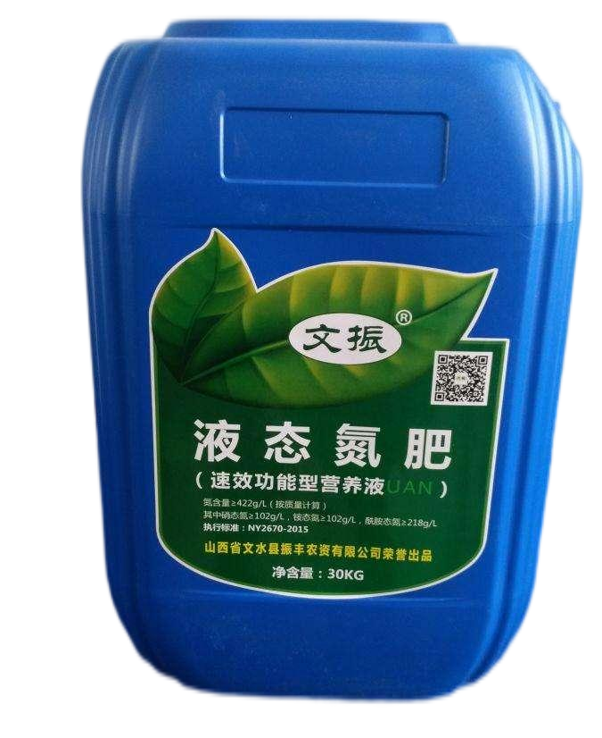
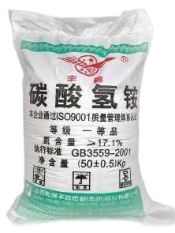
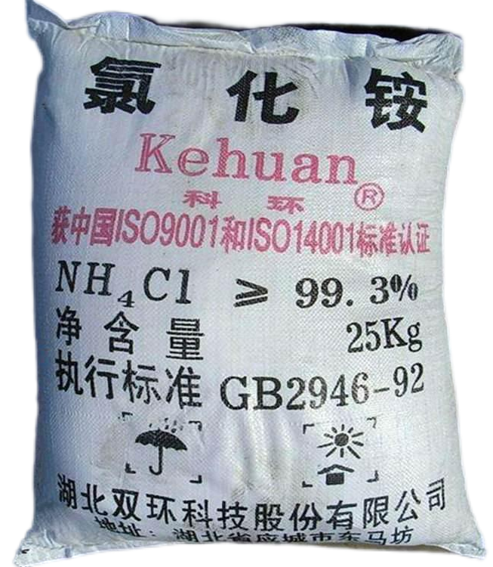
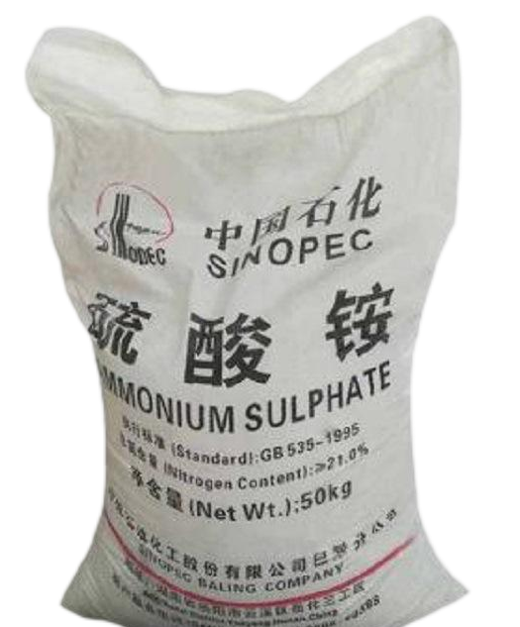
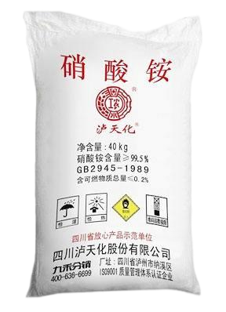
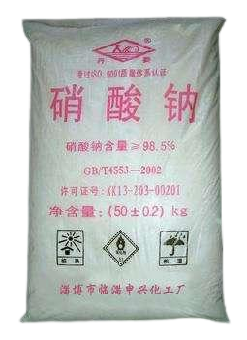
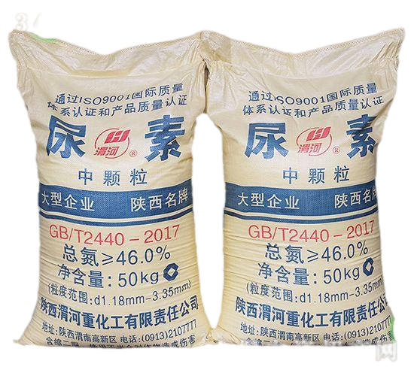
（1）氮肥
常见的氮肥：
尿素：CO(NH₂)₂
氨水：NH₃·H₂O
铵盐：NH₄HCO₃、NH₄Cl、(NH₄)₂SO₄
硝酸盐：NH₄NO₃、NaNO₃

Slide 8
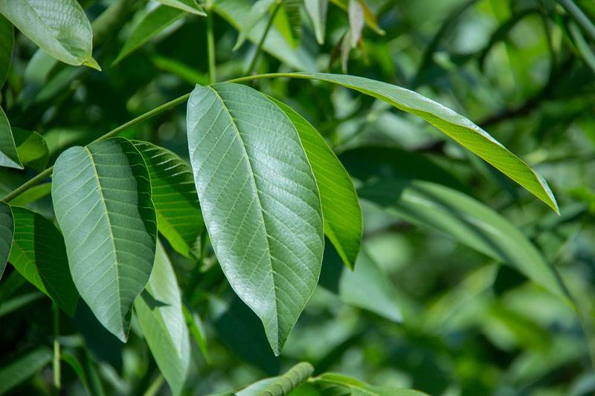
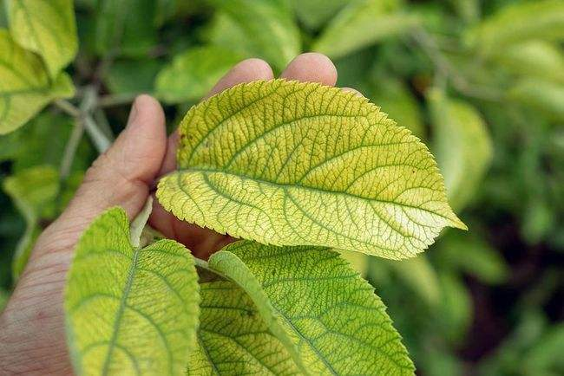
氮是植物体内蛋白质、核酸和叶绿素的组成元素。氮肥有促进植物茎、叶生长茂盛，叶色浓绿，提高植物蛋白质含量的作用。
正常
缺氮
农作物缺氮的表现：叶片发黄

Slide 9
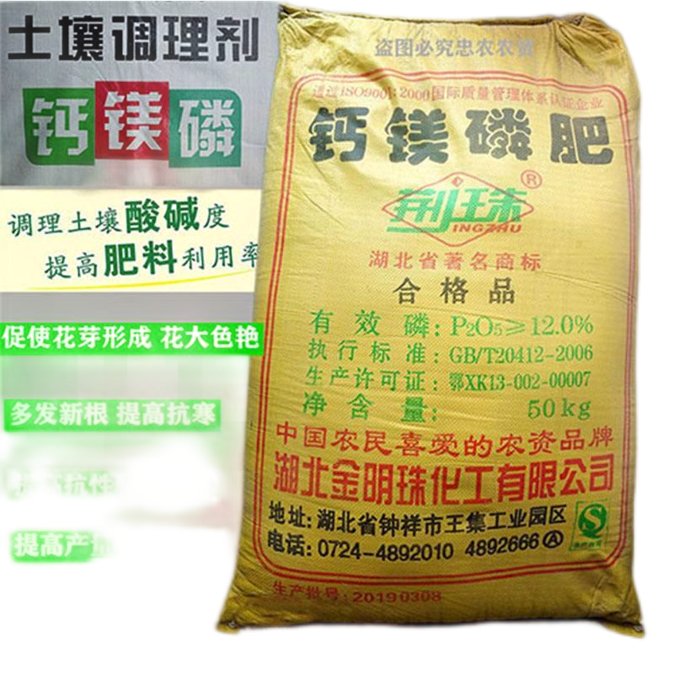
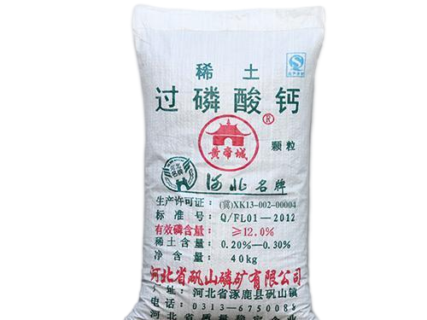
（2）磷肥
常见的磷肥：
磷矿粉：Ca₃(PO₄)₂
钙镁磷肥：钙和镁的磷酸盐
过磷酸钙：Ca(H₂PO₄)₂+CaSO₄

Slide 10
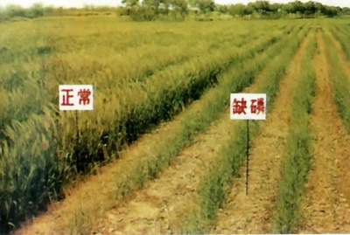
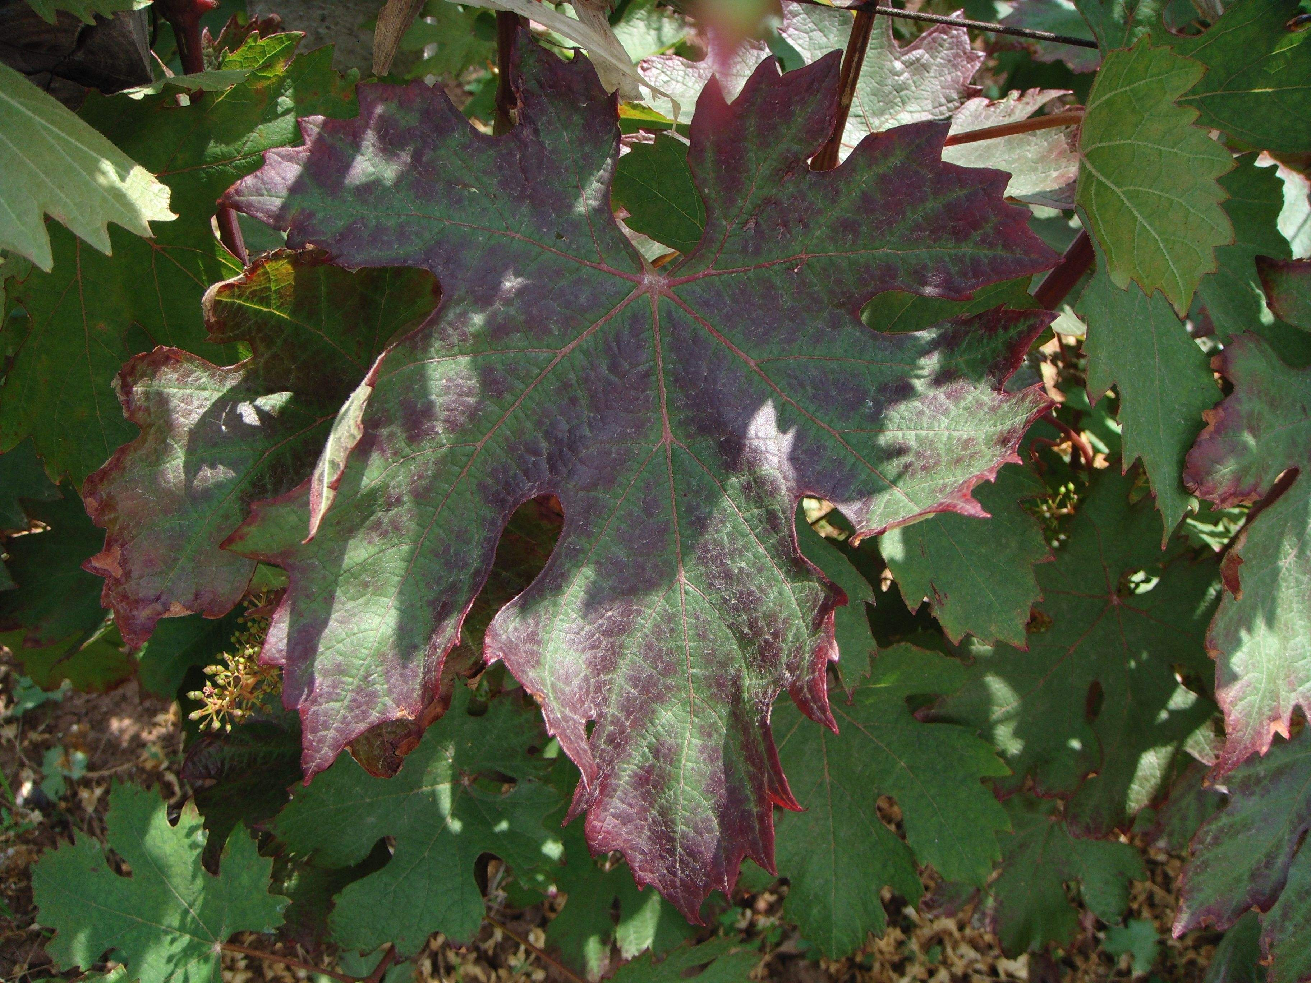
磷是植物体内核酸、蛋白质和酶等多种重要化合物的组成元素，磷可以促进作物生长，还可增强作物的抗寒、抗旱能力
小麦缺磷
葡萄缺磷
农作物缺磷的表现：
生长迟缓（矮小），叶片发紫，产量低。

Slide 11
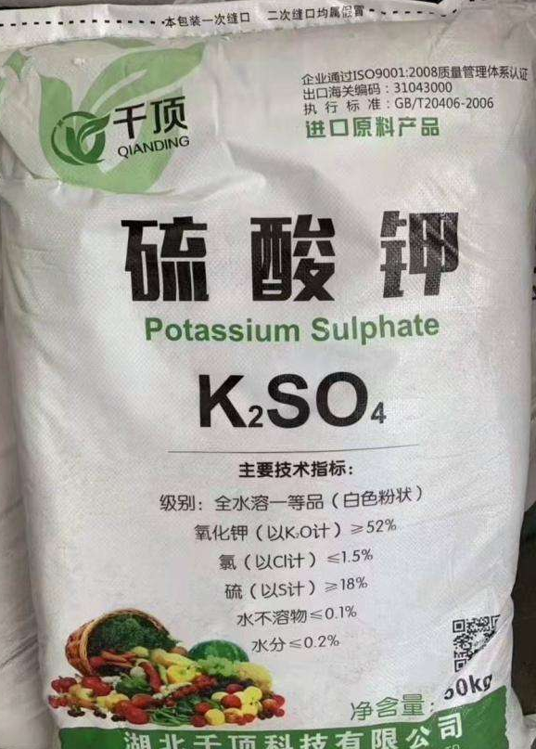
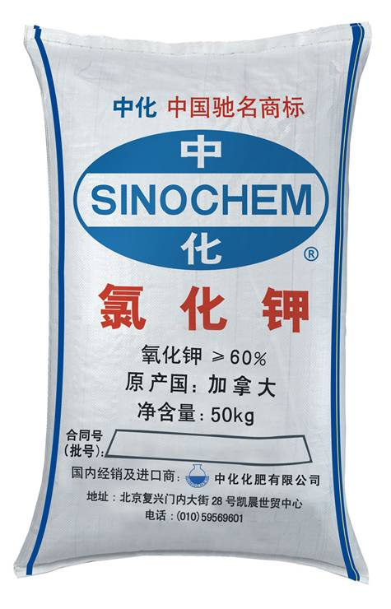
（3）钾肥
常见的钾肥：
硫酸钾（K₂SO₄）、氯化钾（KCl）

Slide 12
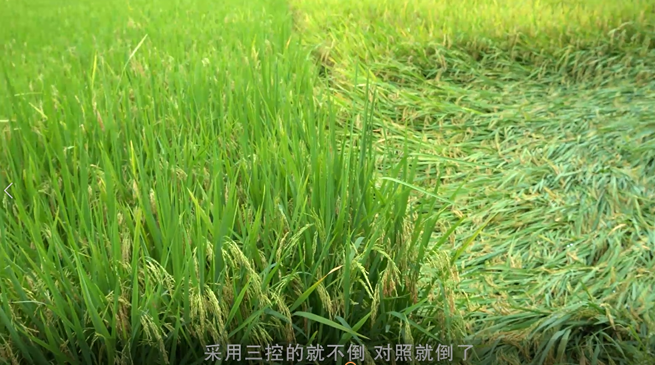
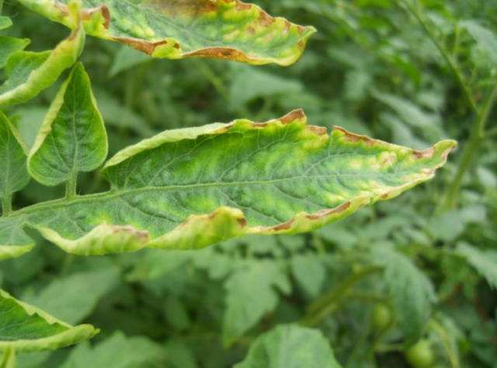
钾在植物代谢活跃的器官和组织中的分布量较高，具有保证各种代谢过程的顺利进行、促进植物生长、增强抗病虫害和抗倒伏能力等功能。
缺钾倒伏
叶尖发黄
农作物缺钾的表现：易倒伏；叶尖发黄。

Slide 13
（4）复合肥料
复合肥料：含两种或两种以上营养元素的化肥。
如：硝酸钾 KNO₃
磷酸氢二铵 (NH₄)₂HPO₄
磷酸二氢铵 NH₄H₂PO₄
这类肥料的特点是能同时均匀地供给作物几种养分，充分发挥营养元素间的相互作用，有效成分高。

Slide 14

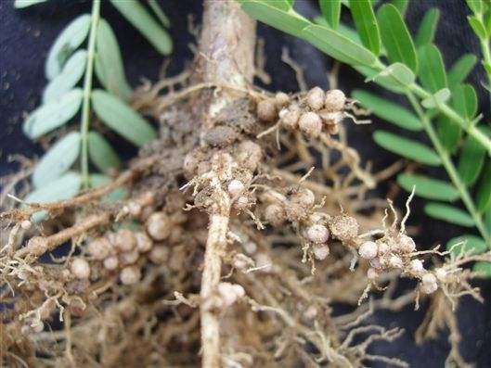
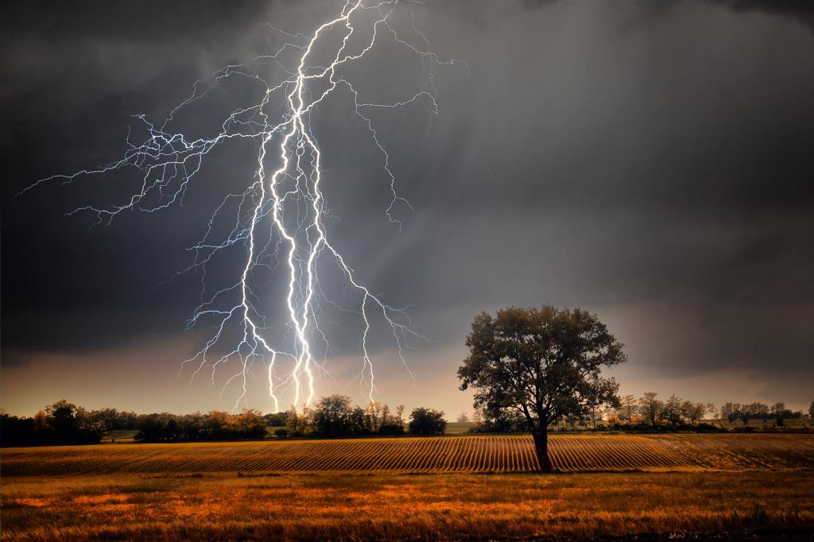
拓展
氮的固定
空气中虽然含有大量的氮气，但植物通常只能吸收化合物中的氮元素，不能直接吸收空气中的氮气。将氮气转化为氮的化合物的方法叫做氮的固定。
生物固氮：根部有根瘤菌的豆科植物能把氮气转化为含氮的化合物而吸收。
雷雨固氮：在雷电的作用下，氮气能和氧气反应生成氮的氧化物。继而和水反应生成一系列含氮化合物。
豆科植物的根瘤菌
雷雨发庄稼

Slide 15
2、化肥、农药的利弊与合理使用
(1)化肥、农药的作用（利）：
化肥和农药对提高农作物的产量具有重要作用。
(2)化肥、农药对环境和人类的影响（弊）：
①土壤污染：重金属、有毒物质、放射性物质
②大气污染：N₂O、NH₃、H₂S、SO₂
③水体污染：N、P过多，导致水体富营养化
④危害身体健康：农药的残留

Slide 16
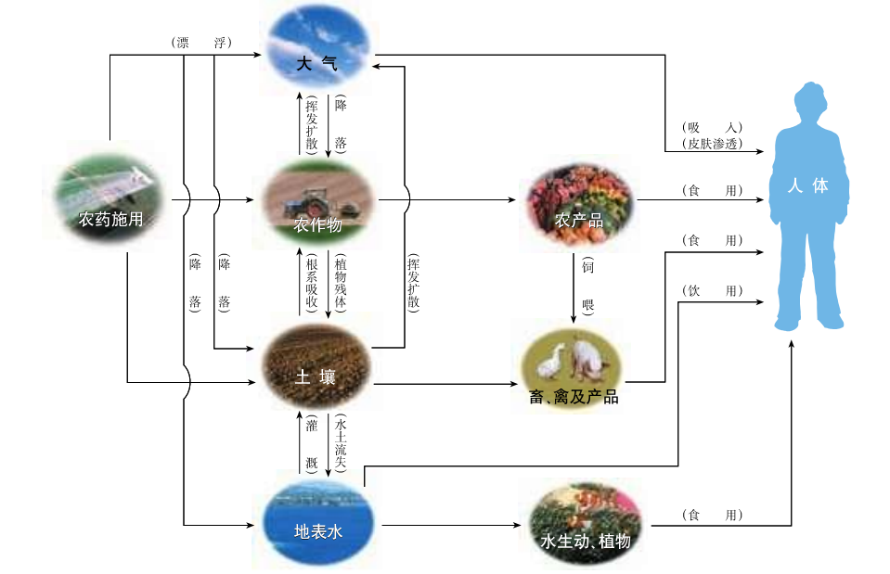

1.大气污染
2.土壤污染
3.水污染
怎样减少污染和危害呢?
合理使用农药、化肥！

Slide 17
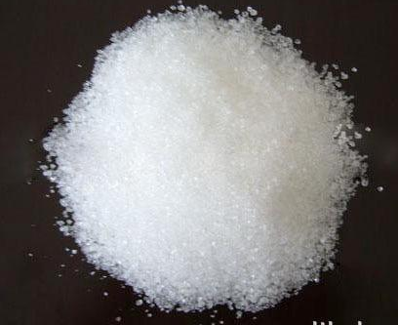
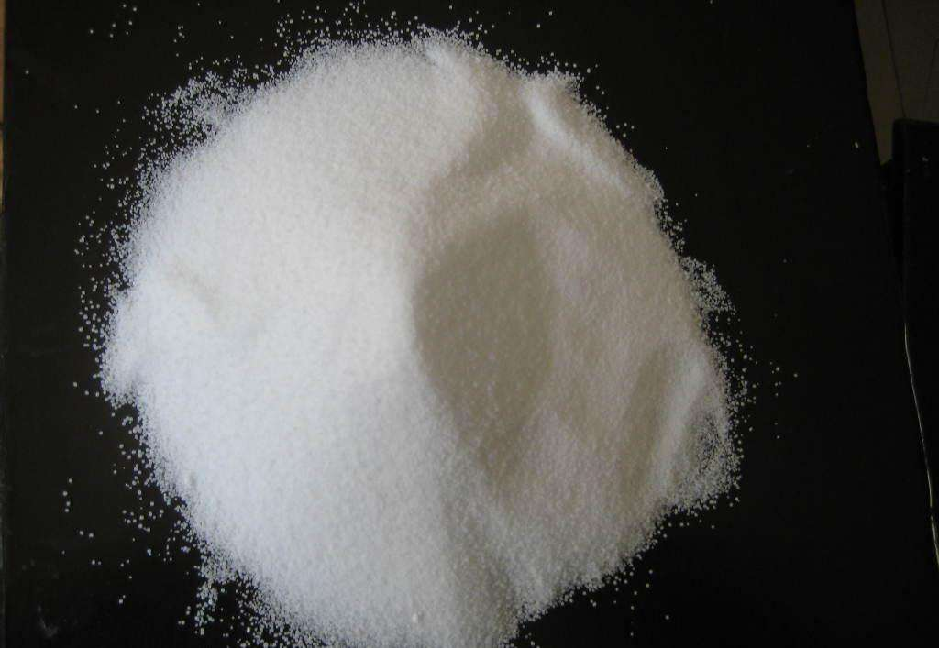
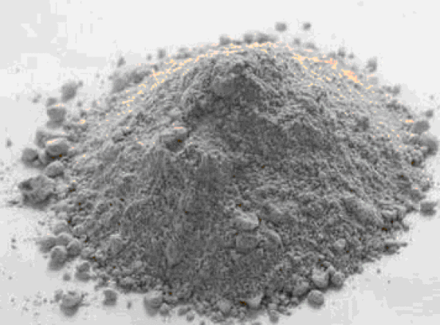
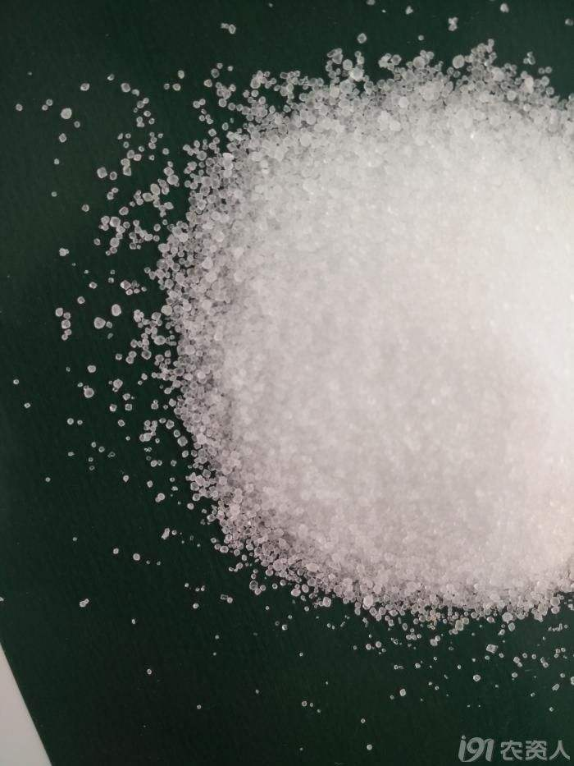
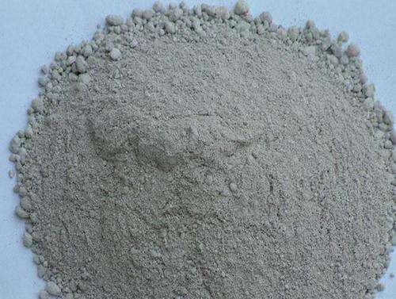
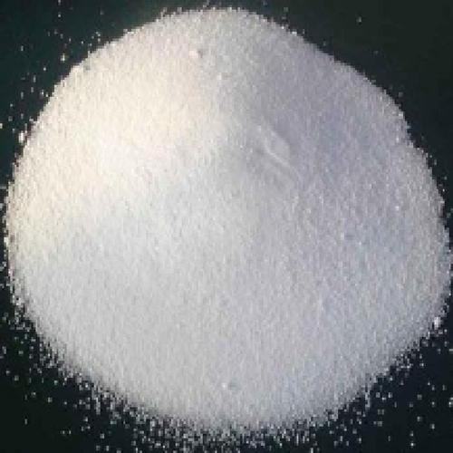
3、化肥的简易鉴别
初步区分氮肥、磷肥和钾肥的方法
1.比较氮肥（碳酸氢铵、氯化铵）、磷肥（磷矿粉、过磷酸钙）和钾肥（硫酸钾、氯化钾）的外观、气味和在水中的溶解性，归纳它们的性质。
 | 氮肥 |  | 磷肥 |  | 钾肥
 | 碳酸氢铵 | 氯化铵 | 磷矿粉 | 过磷酸钙 | 硫酸钾 | 氯化钾
外观
气味
溶解性
碳酸氢铵
氯化铵
磷矿粉
过磷酸钙
硫酸钾
氯化钾

Slide 18
3、化肥的简易鉴别
初步区分氮肥、磷肥和钾肥的方法
1.比较氮肥（碳酸氢铵、氯化铵）、磷肥（磷矿粉、过磷酸钙）和钾肥（硫酸钾、氯化钾）的外观、气味和在水中的溶解性，归纳它们的性质。
 | 氮肥 |  | 磷肥 |  | 钾肥
 | 碳酸氢铵 | 氯化铵 | 磷矿粉 | 过磷酸钙 | 硫酸钾 | 氯化钾
外观
气味
溶解性
白色晶体
灰白色粉末
白色晶体
刺激性气味
——————无味——————
易溶于水
难溶
部分溶
易溶于水

Slide 19
2.取下列化肥各少量，分别加入少量熟石灰粉末，混合、研磨，能否嗅到气味?
 | 氮肥 |  | 钾肥
 | 硫酸铵 | 氯化铵 | 硫酸钾 | 氯化钾
加熟石灰研磨
产生有刺激性气味的气体
无明显现象
(NH₄ )₂SO₄+Ca(OH)₂ = CaSO₄+2NH₃ ↑ +2H₂O
2NH₄Cl+ Ca(OH)₂ = CaCl₂+2NH₃ ↑ +2H₂O
铵态氮肥不能和碱性物质混用，以免降低肥效。
碱性：熟石灰Ca(OH)₂、草木灰K₂CO₃

Slide 20

附：NH₄⁺（或铵盐）的检验:
取少量样品于试管中，加入适量碱溶液，若有刺激性气味的气体生成，且该气体能使湿润的红色石蕊试纸变蓝，则含有NH₄⁺。
归纳
化肥的简易鉴别
一看:液态______;灰白色粉末为_____。 二闻:__________有较强的氨气味。
三溶:_____大多数不溶于水或部分溶于水 四加碱:_________加碱研磨会放出氨气。
氨水
磷肥
碳酸氢铵
磷肥
铵态氮肥
尿素CO(NH₂)₂不是铵态氮肥！

Slide 21
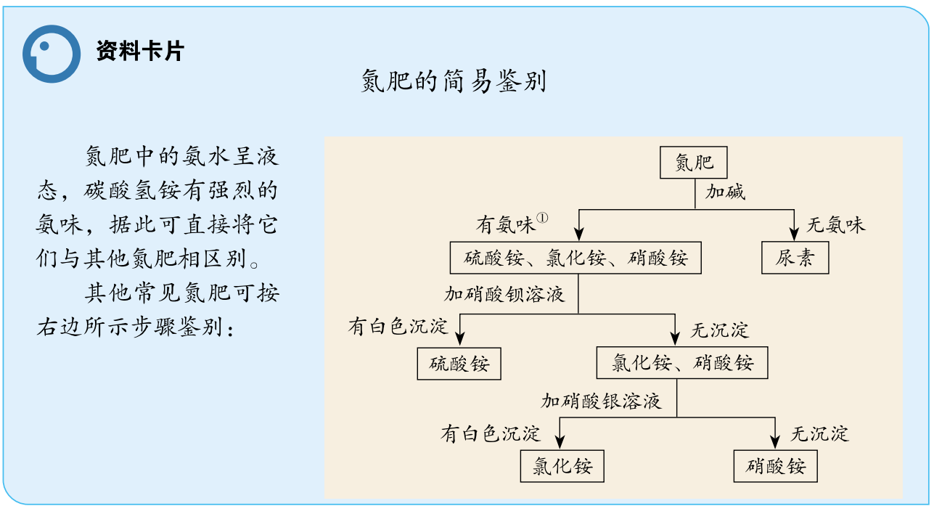

Slide 22
课堂小结
1.化学肥料的种类：
________、________、________、__________。
2.化肥农药要________施用，不合理施用会导致环境污染。
3.化肥的简易鉴别：
①看外观是白色晶体的为____肥和____肥，灰白色粉末的为____肥。
②加水全部溶解于水的是____肥和____肥，大多不溶于水或部分溶于水的是____肥。
③加熟石灰进行研磨，放出具有刺激性气味氨气的为________肥，该类化肥不能与__________混用。
氮肥
磷肥
钾肥
复合肥料
合理
氮
钾
磷
氮
钾
磷
铵态氮
碱性物质

